Slide 1

UNIDAD ACADÉMICA PROFESIONAL TIANGUISTENCO
LICENCIATURA EN SEGURIDAD CIUDADANA
UNIDAD DE APRENDIZAJE: DEONTOLOGÍA EN LA SEGURIDAD CIUDADANA
Créditos institucionales de la UA: 8
Material visual: Diapositivas
Unidad de competencia I
CONCEPTUALIZACIÓN Y FUNDAMENTOS
Elaborado por M. en C.E.F: Patricia Vilchis Esquivel
Semestre 2017-A

Slide 2
¿Cómo emplear este material?
El presente material tiene como cometido facilitar la exposición gráfica del tema “Conceptualización y Fundamentos” que se aborda en la unidad de aprendizaje “Deontología en la Seguridad Ciudadana” que corresponde al cuarto semestre de la Licenciatura en Seguridad Ciudadana. Unidad temática I: Conceptualización y fundamentos.
La presentación deberá ir acompañada de una explicación oral del catedrático, ya que la aportación que pueda hacer mediante ejemplos y situaciones cotidianas brindará la oportunidad de que los estudiantes comprendan la importancia de construir argumentos sólidos, creíbles y bien soportados.

Slide 3

1. CONCEPTUALIZACIÓN Y FUNDAMENTOS
Ética:
Etimológicamente Ética (del griego ETHOS "costumbre" y el sufijo ICA "perteneciente a"), significó con Aristóteles en las consideraciones filosóficas posteriores la palabra expresó: "Costumbre", "Hábito adquirido por la repetición de actos de la misma especie y que han adquirido fuerza de precepto".
- Raúl Gutiérrez Sáenz:
"Una ciencia práctica y normativa que estudia racionalmente la bondad y maldad de los actos humanos".

Slide 4
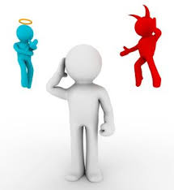
Moral:
Conjunto de normas autónomas e interiores que regulan la actuación del hombre en relación con el bien y el mal.

Slide 5

Deontología:
El término proviene del vocablo griego deon deber, y logos, razonamiento o ciencia.
Según Bentham, se refiere a los deberes que cada persona tiene consigo misma y con los demás.
Por su parte, el diccionario de la Real Academia la define como la ciencia o tratado de los deberes.

Slide 6

Teleología: Es la ciencia que estudia a Dios, éste dogma, fue propuesta por Platón y Seguida por Aristóteles. Proviene de la combinación de los griegos “Theos” que significa “Dios” y “Logos” que es “Estudio“, conocimiento”, de esta forma, la ciencia que se encarga del estudio de las características y propiedades de la divinidad.

Slide 7

Pluralidad: En términos generales, la palabra pluralidad refiere una multitud o número grande de algunas cosas conviviendo en un mismo ambiente o ámbito, y que está vinculado a la pluralidad y convivencia de cosas muy distintas entre sí.

Slide 8
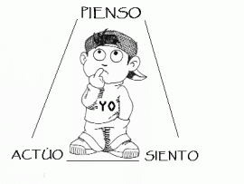
Autonomía:
Capacidad que tienen algunos seres humanos para poder decidir de su propio destino. La autonomía es un actuar responsable. Se expresa en las grandes y pequeñas decisiones personales, como también ante los grandes o pequeños problemas de la vida humana.

Slide 9

Libertad:
El hombre es dueño de sus fines. Y en cuanto es dueño de sí es persona es mucho más que un caso, un individuo, de una especie.

Slide 10

Transparencia:
Constituye una obligación moral de todo político decir siempre la verdad a la ciudadanía, no ocultar tras mensajes ambiguos intenciones inconfesables públicamente. Todo político habrá de actuar explicando siempre las intenciones con las que toma sus decisiones, sacando a la luz publica lo que se pretende conseguir con ellas.

Slide 11

Democracia:
Forma de gobierno que se basa en la participación de todos sus ciudadanos para la elección de sus gobernantes y de todos sus representantes. Un gobierno democrático se sostiene en la mayoría de sus integrantes. Actualmente se reconoce que una sociedad democrática es aquella que tiene un gobierno democrático y en formas de vida de respeto y tolerancia entre sus ciudadanos.

Slide 12

Responsabilidad: Es el cumplimiento de las obligaciones, o el cuidado al tomar decisiones o realizar algo, decirlo o bien una forma de responder que implica el claro conocimiento de que los resultados de cumplir o no las obligaciones, recaen sobre uno mismo.

Slide 13
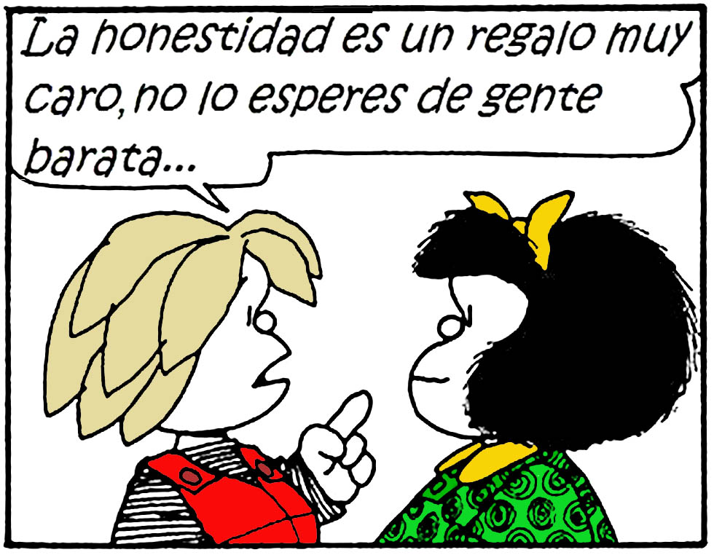
Honestidad: Es la virtud que caracteriza a las personas por el respeto a las buenas costumbres, a los principios morales y a los bienes ajenos. Es la acción constante de evitar apropiarse de lo que nos pertenece.

Slide 14
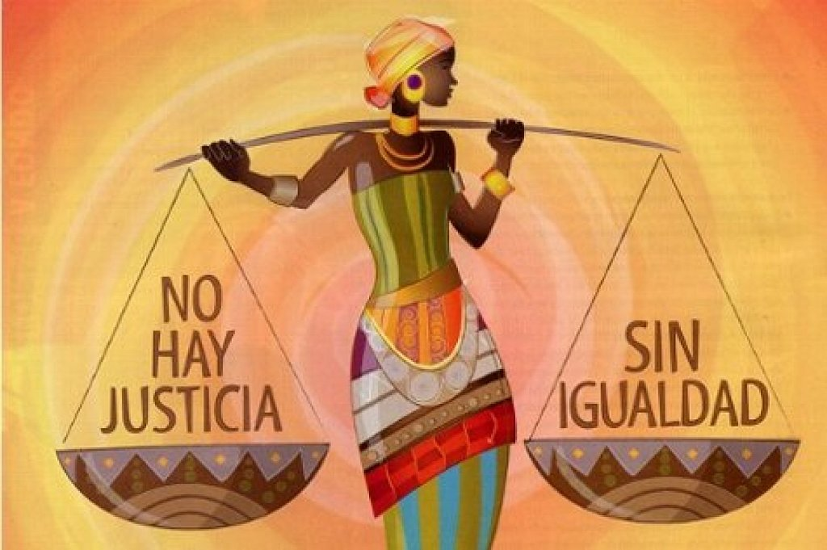
Justicia: La justicia es el valor moral que sostiene a la vida en sociedad y que responde a la idea de que cada persona obtiene lo que le corresponde, lo que le pertenece o lo que se merece, son un conjunto de valores esenciales sobre los cuales debe basarse una sociedad y el Estado.

Slide 15

Identidad: Es el conjunto de los rasgos propios de un individuo o de una comunidad. Estos rasgos caracterizan al sujeto o a la colectividad frente a los demás.

Slide 16
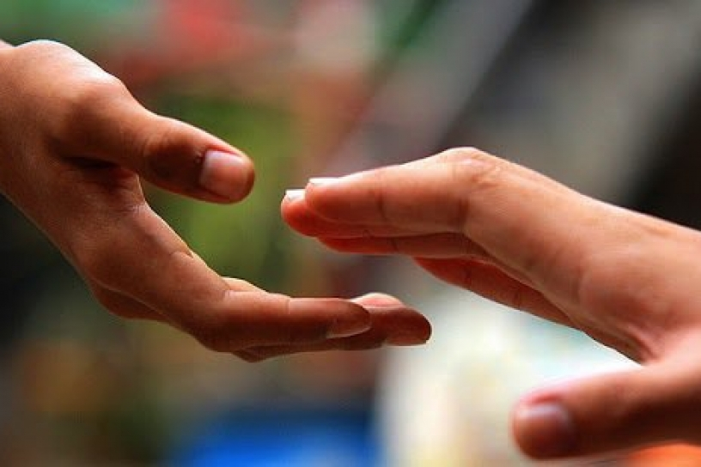
Solidaridad: Tejer redes sociales de ayuda recíproca, que tornan amable este mundo necesitado de múltiples maneras de cooperación entre los hombres, comenzando desde el seno familiar y el ámbito comunitario más próximo, hasta la solidaridad hasta los pueblos y las naciones.

Slide 17
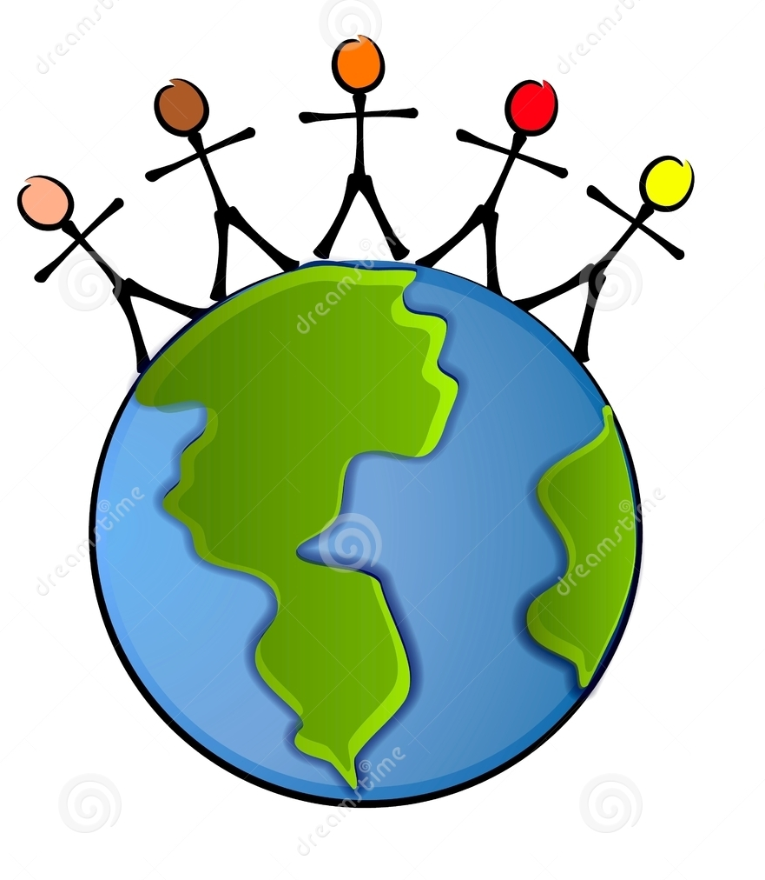
Tolerancia: Se basa en el respeto hacia lo otro o lo que es diferente de lo propio, y puede manifestarse como un acto de indulgencia ante algo que no se quiere o no se puede impedir, o como el hecho de soportar o aguantar a alguien o algo.

Slide 18

1.2 Relaciones entre la ética, deontología, moral, teleología, justicia; pluralidad; autonomía, libertad; honestidad; transparencia; responsabilidad; democracia; identidad; solidaridad; tolerancia.

Slide 19

Relación entre ética y deontología:
- Dentro de la ética la deontología refiere la moral profesional, una moral especializada que controla los actos de una persona al ejercer una profesión.

Slide 20
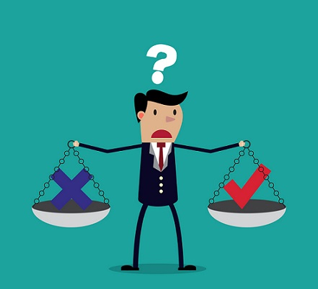
Relación entre ética y moral: La ética son principios y fundamentos establecidos por juicio común para la correcta actuación en cierto campo y la moral son fundamentos establecidos por la sociedad para que el individuo actué con cordura dentro de la misma.

Slide 21
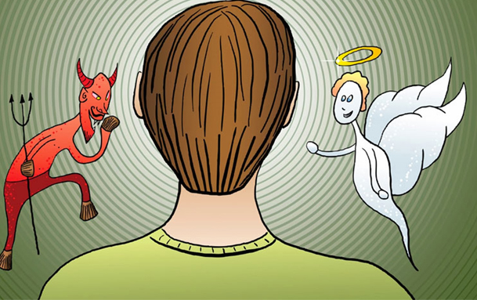
Relación entre ética y teología: La ética planta sus raíces en la razón, y la teología se fundamenta en la revelación divina a presente en las escrituras, la tradición y el magisterio de la Iglesia.

Slide 22
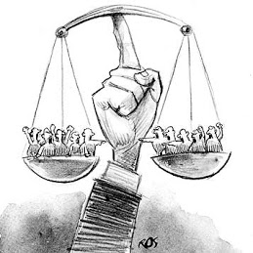
Relación entre ética y justicia: La ética es la forma de actuar, es la práctica de una cultura que fija la rectitud y el sentido de vida por la vía de principios que nacen en el entorno familiar. Término que debería acompañar al de justicia, que es un valor de la conducta humana, es una regla de vida para el ejercicio del derecho, es una necesidad social; tiene principios y normas que otorgan a las personas un trato idéntico.

Slide 23
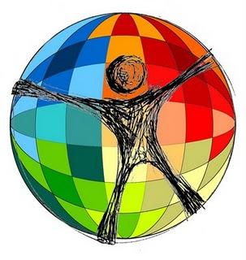
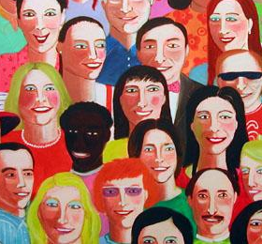
Relación entre ética y pluralidad: La pluralidad se refiere a la expresión y el reconocimiento de las diferentes formas de ser, pensar y actuar de la personas en la sociedad, lo cual la ética determina si afecta o no a la integridad de la sociedad.

Slide 24
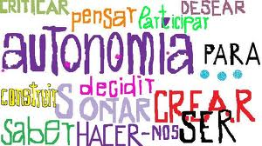
Relación entre ética y autonomía: El ser autónomo no es actuar como se le de la gana a alguien y cuando le plazca, el ser autónomo es actuar dentro de los parámetros establecidos y haciéndolo a voluntad de lo que creemos y aceptamos que es correcto (ético), nuestra forma de hacer las cosas.

Slide 25

Relación entre ética y libertad: Para poder ejercer completamente nuestra libertad es necesario tener ética que permite al ser humano para vivir en sociedad.

Slide 26


Relación entre ética y transparencia: La transparencia es uno de los valores éticos que todo servidor público debe aplicar en el ejercicio de su función, es un mecanismo fundamental de exibilidad pública y de responsabilidad con la sociedad.

Slide 27

Relación entre ética y responsabilidad: La ética establece los principios que definen las actuaciones, la responsabilidad social se preocupa por las consecuencias que esas actuaciones empresariales pueden tener con la sociedad.

Slide 28

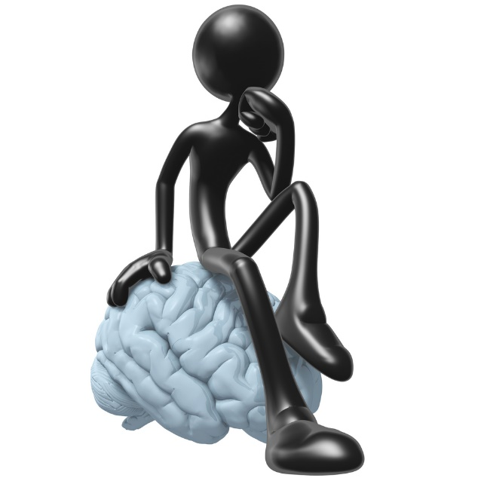
Relación entre ética y democracia:
Relación entre ética e identidad: La identidad también alude aquella apreciación o percepción que cada individuo se tiene sobre sí mismo para forjar y dirigir a una comunidad definiendo así sus necesidades, acciones, gustos, prioridades o rasgos.

Slide 29

Relación entre ética y solidaridad: La solidaridad es uno de los valores humanos más esenciales de todos, es la colaboración que alguien puede brindar y esto se estudia en una disciplina llamada ética.

Slide 30


Relación entre ética y tolerancia: La tolerancia va inmersa en la ética ya que la tolerancia es uno de los valores humanos más respetados que tiene relación con la aceptación de aquellas personas, situaciones o cosas.

Slide 31

1.3. Aplicaciones prácticas de la ética, deontología, moral, teleología, justicia; pluralidad; autonomía, libertad; honestidad; transparencia; responsabilidad; democracia; identidad; solidaridad; tolerancia.

Slide 32
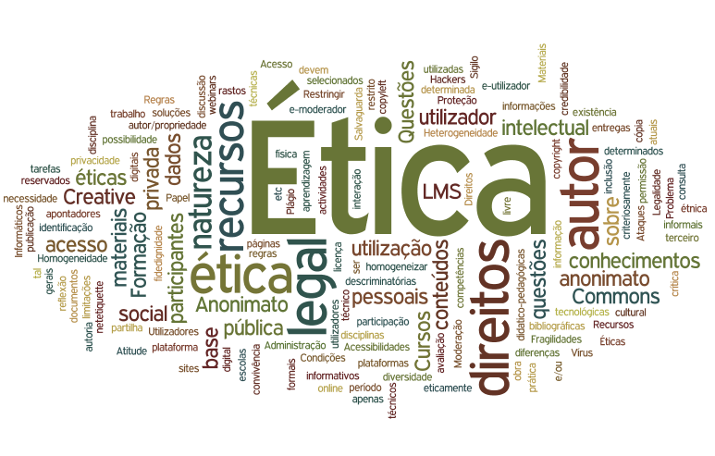
Aplicaciones prácticas de la ética: La ética en una persona se aplica cuando respeta, valora y es honesta con su sociedad o el entorno en el que habita y además permite que sus acciones le permitan actuar de manera correcta.

Slide 33

Aplicaciones prácticas de la deontología: Por ejemplo en un espacio de trabajo está regulado por un conjunto de reglas éticas que regulan y guían una actividad profesional.

Slide 34

Aplicaciones prácticas de la moral: Si una persona va caminando por la calle y ve que a un individuo se le cae la cartera, llena de dinero, moralmente está obligado a dársela su dueño.

Slide 35

Aplicaciones prácticas de la teleología: Por ejemplo el fin de una semilla es en convertirse en un árbol, como el fin de un niños es el de ser un hombre; es decir tiene una finalidad que está determinada por su forma o esencia y a la cual aspira y de la que se dice que está en potencia la cual está determinada por el futuro.

Slide 36

1.4. Cosmovisiones Morales
Es la manera de ver e interpretar el mundo, se trata del conjunto de creencias que permiten analizar y reconocer la realidad a partir de la propia existencia. Puede hablarse de la cosmovisión de una persona, una cultura, etc.

Slide 37
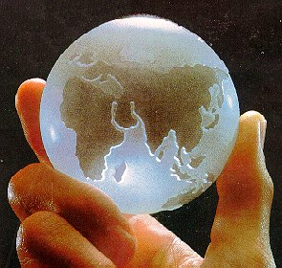
1.5 Cosmovisiones Sociales
Cuando hablamos de cosmovisión nos referimos a la percepción (opiniones y creencias) que se tiene acerca de el mundo, esto varia en cada persona según su cultura o época, pues cada hombre forma su propio criterio en base a experiencias, de esto va a depender la interpretación de su propia naturaleza y la de todo lo existente, definiendo las nociones en los diversos campos de la vida, como lo son la política, la economía o la ciencia hasta la religión, la moral o la filosofía.

Slide 38
Bibliografía
García Casares, Aura Elizabeth & Ximénez, Leuviah. (2010). Ética y Valores II. México, D.F.: Cengage Learning.
Cuéllar Pérez, Hortensia. Doctorado en Ciencias para la Familia; temas selectos de antropología. México: Enlace.
Pérez Fernández del Castillo, Bernardo.. (2011). Deontología Jurídica, ética del abogado y del servidor público. . México : Porrúa.
Varela Fregoso, Guadalupe. (2001). Ética. México: IPN.
Cibergrafía
Jaqueline torres Viteri, Url: https://prezi.com/upy_hkn1qajw/la-polaridad-de-los-valores/
19 de octubre de 2017, https://www.significados.com/valores-eticos/

